Slide 1



厦门博视源机器视觉技术有限公司
时间：20231125
版本：V2.0
源于视觉 不止视觉
源至精密 追求卓越

Slide 2
1
项目概况
目录
2
设备结构说明
3
设备尺寸
|
4
设备流程说明
5
检测说明
CONTENTS
6
视觉检测分析
7
视觉方案总结
8
视觉方案配置

Slide 3

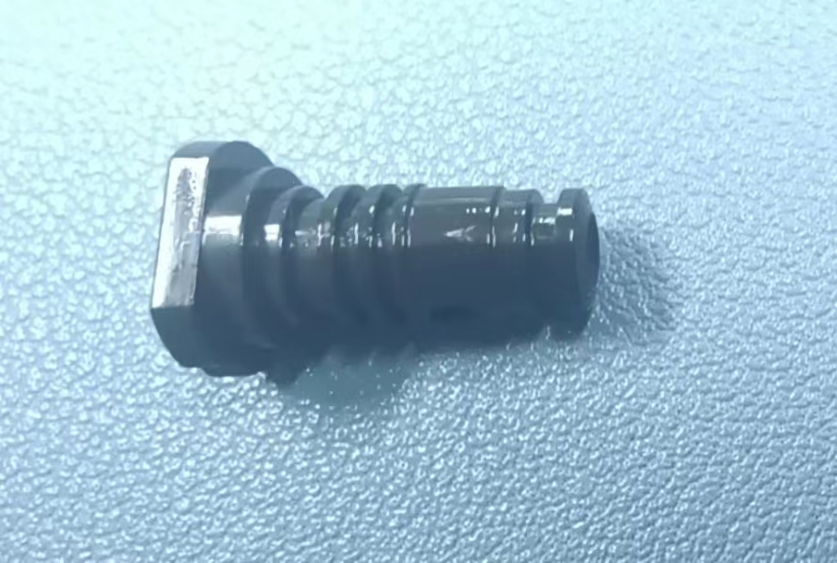
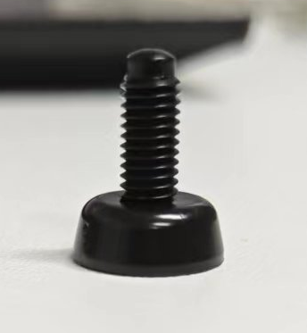
1、项目概况
项目编号 |  | 20231125
设备名称 |  | 飞边及尺寸检测
检测节拍 | 根据上料速度确定
项目概述 | 检测脱模线多料飞边及上孔径尺寸,目前兼容两款产品
具体需求 | 产品1 |  | 脱模线多料飞边
 |  |  | 上孔径尺寸
 | 产品2 |  | 检测外圆毛刺
产品1
产品2
http://www.xmbsy.net
保密资料 版权所有
厦门博视源机器视觉技术有限公司
0592-6077810
Confidential Information

Slide 4
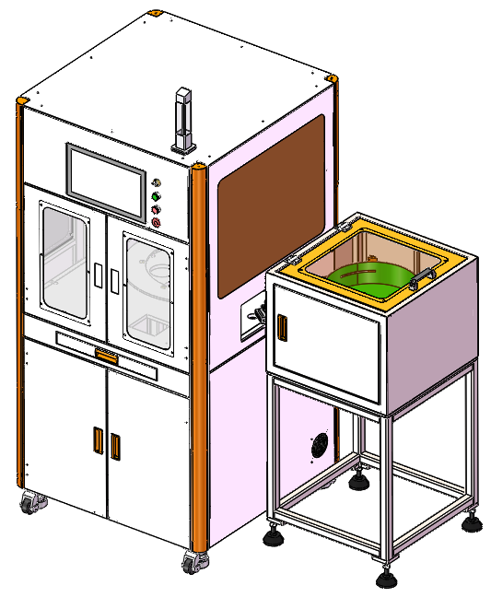
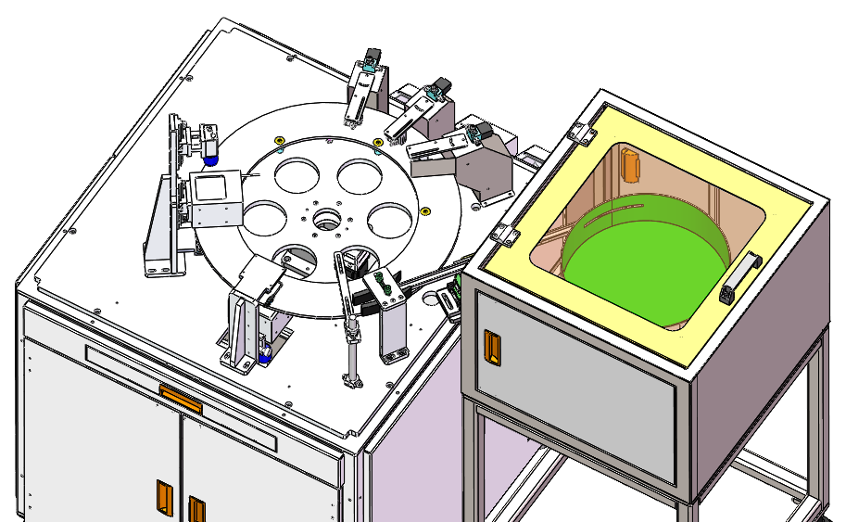
2、设备结构说明
OK下料
NG下料
漏检
振动盘上料
CCD2检测
CCD1检测
光电感应
导向

Slide 5
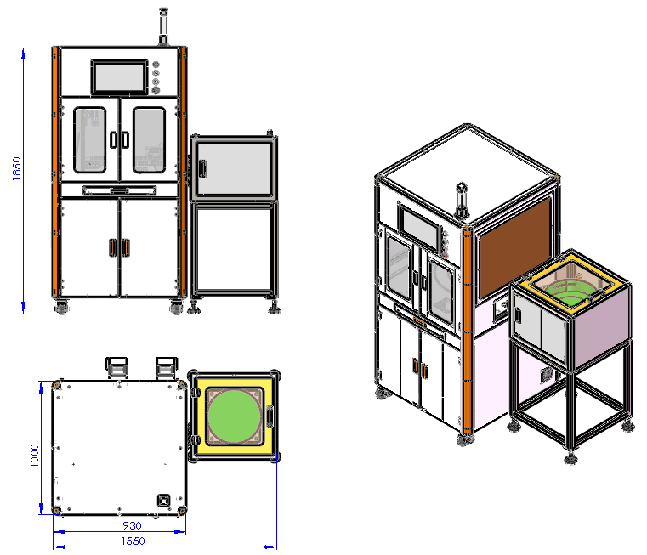
3、设备尺寸

Slide 6
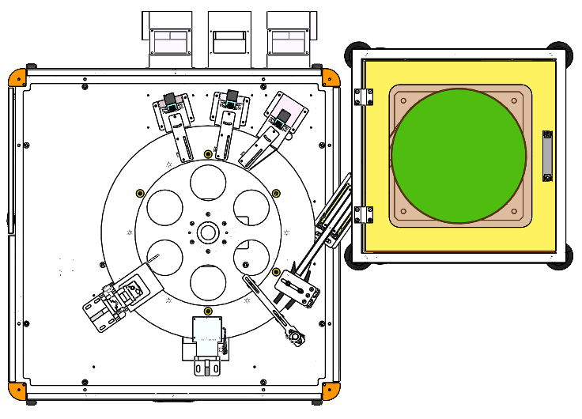
4、设备流程说明
OK下料
NG下料
漏检
振动盘上料
CCD2检测
CCD1检测
光电感应
导向

Slide 7
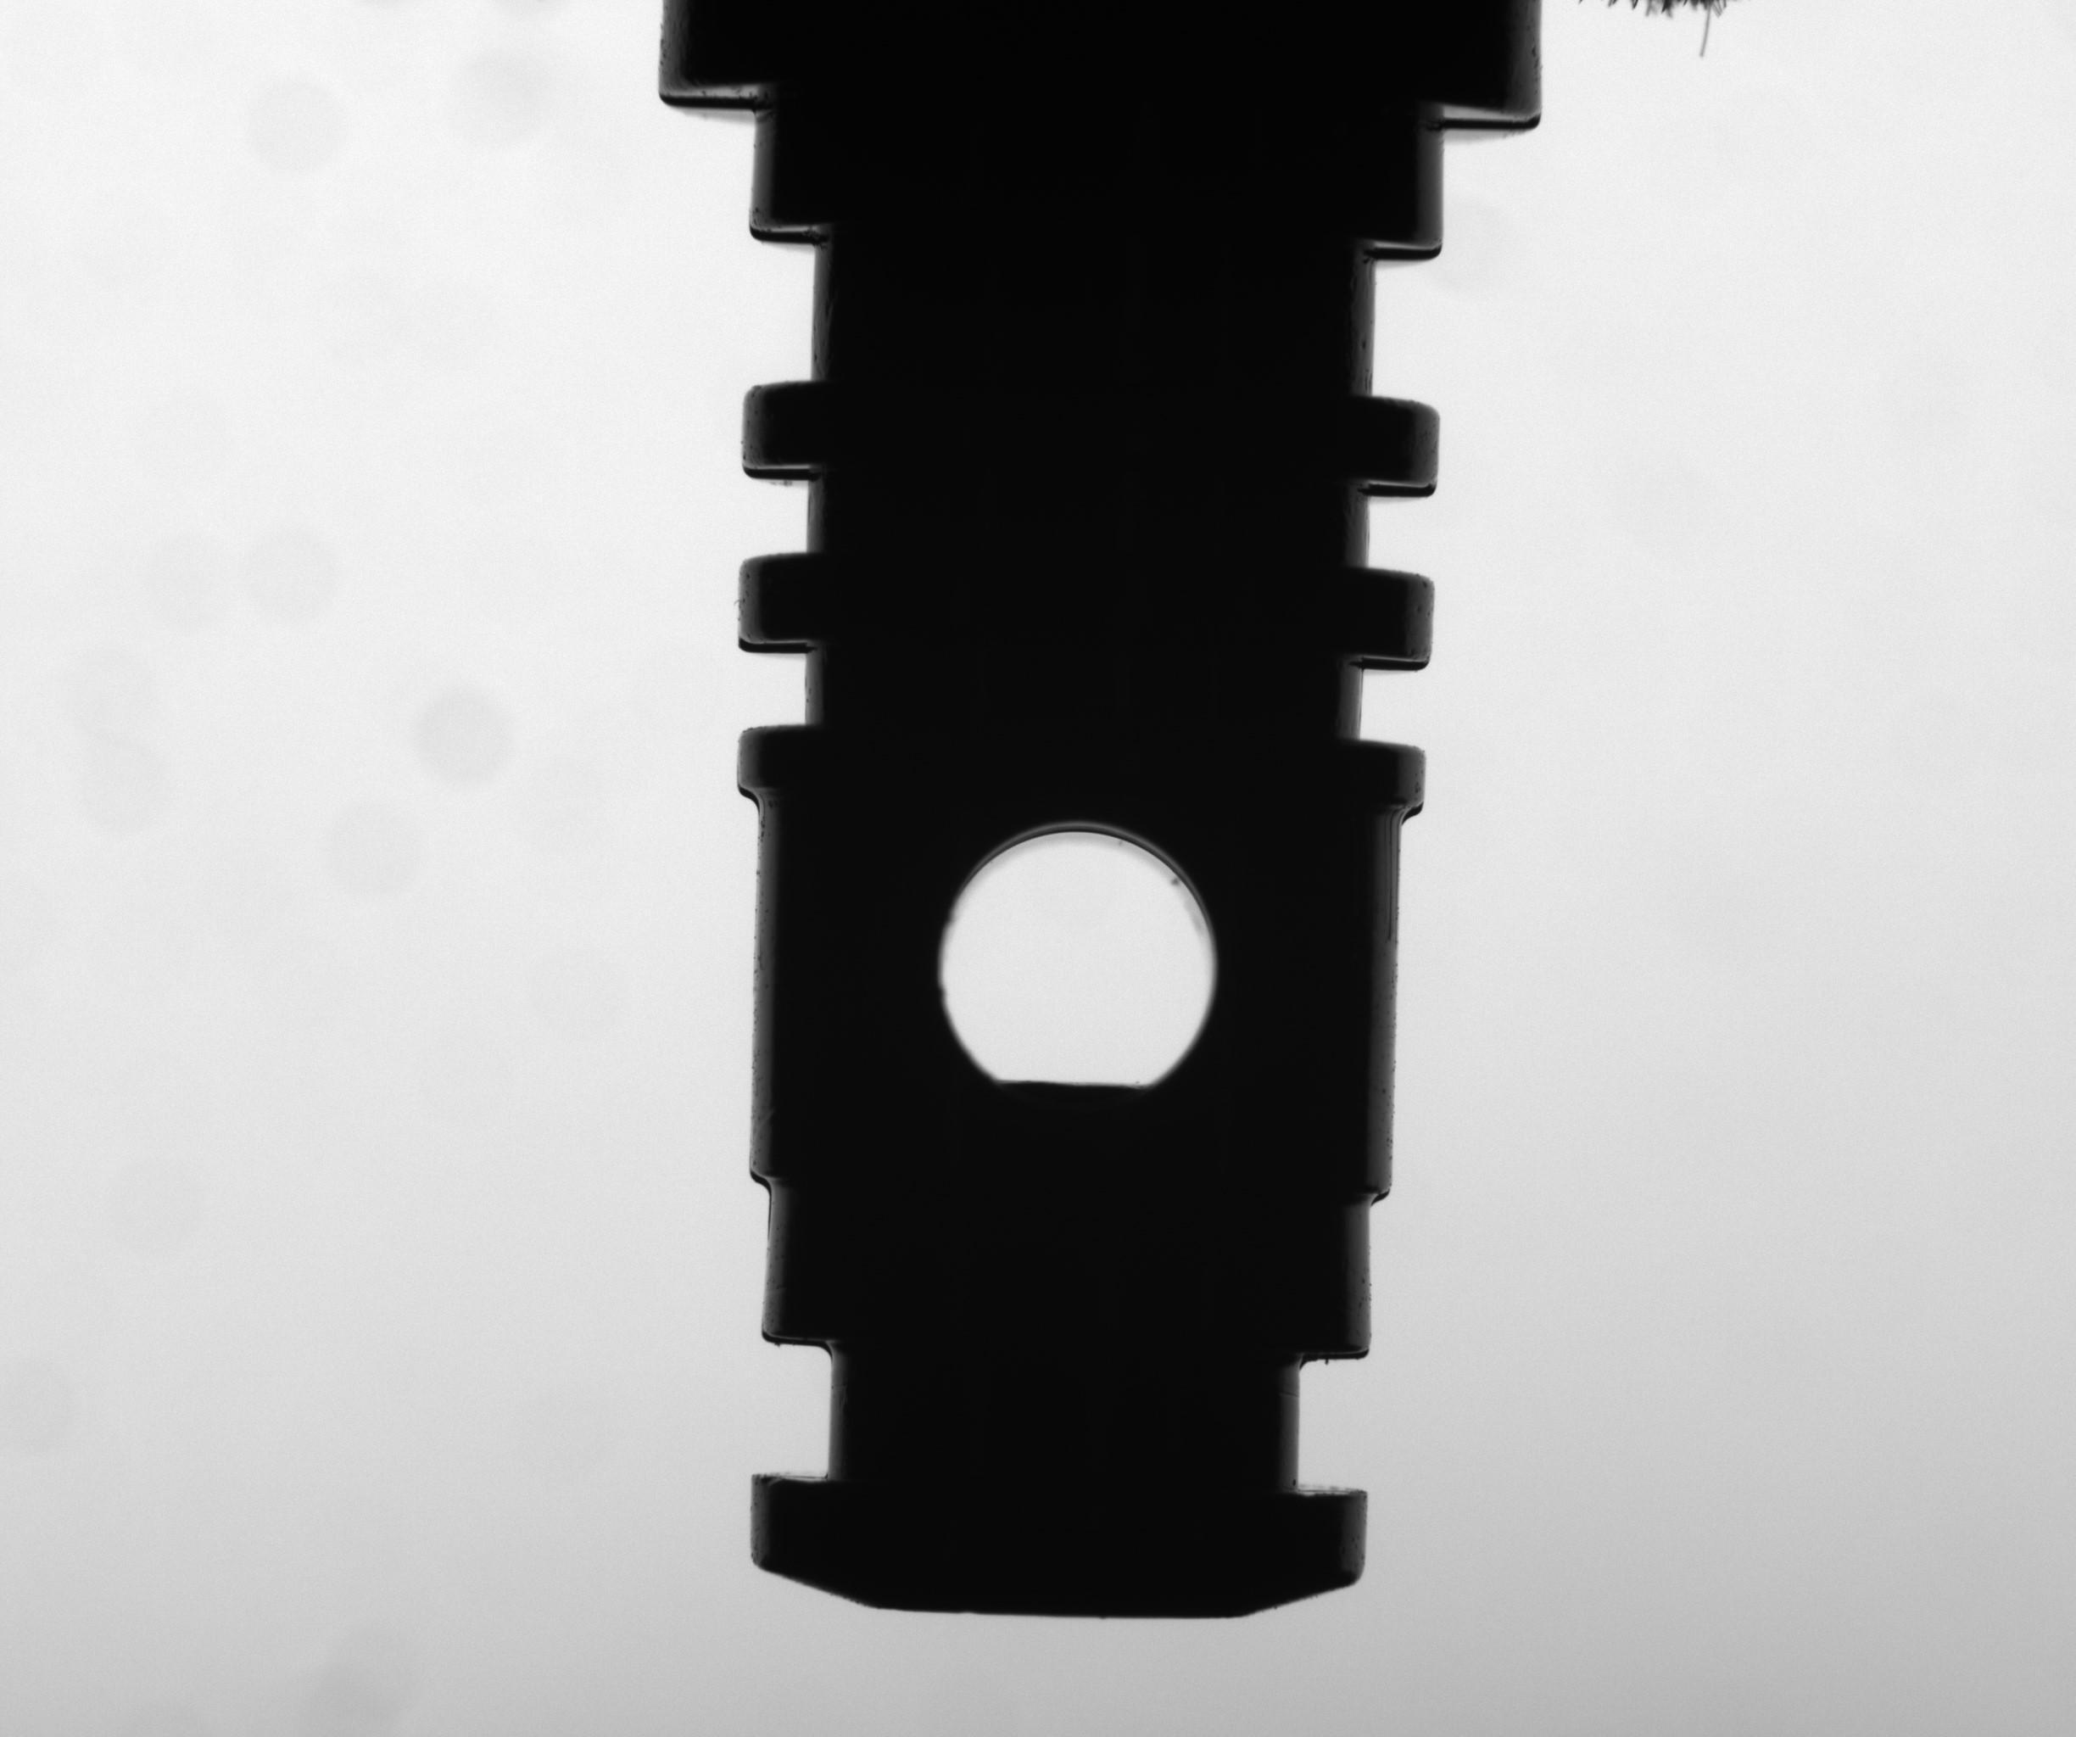
5、检测说明
检测产品规格: | 产品1 | 检测内容： | 飞边
检测判定标准：
成像 |  | 项目需求
合模线
合模线
检测物料两边合模线是否存在飞边多料

Slide 8
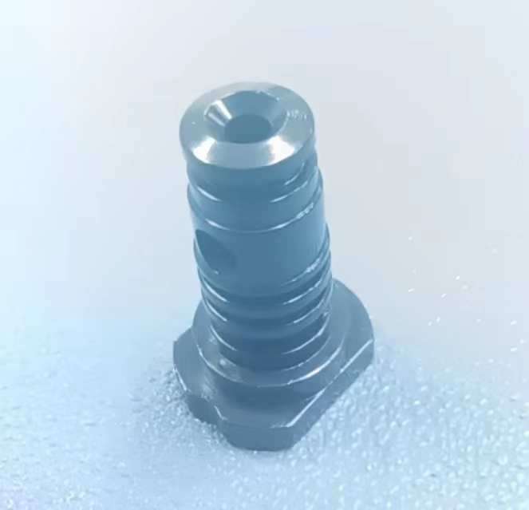
5、检测说明
检测产品规格: | 产品1 | 检测内容： | 尺寸
检测判定标准：
成像 |  | 项目需求
上圆内孔径
上圆外径
检测物料上圆外径，内孔径直径

Slide 9
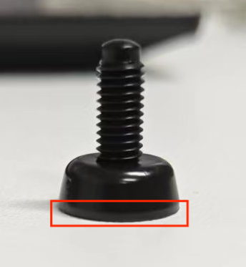
5、检测说明
检测产品规格: | 产品2 | 检测内容： | 尺寸
检测判定标准：
成像 |  | 项目需求
检测外圆毛刺
检测外圆轮廓毛刺，梯形面毛刺需要增加相机才能检出。

Slide 10
5、检测说明
一.实验室与现场差异
评估报告由实验室测试所得 ，成像效果可能与现场实际成 像效果存在一定程度的差异。 正式上线使用前 ，建议先在 产线设备上进行测试 ，待检测系统稳定后再上线使用。 二.光学系统适用范围
影像系统的光学打光系统是根据待检测产品的缺陷项目进 行定制的 ，对于其要求以外的缺陷项目的特征显现并不一 定适用 ，故无法兼容技术要求以外的检测需求。
三.视觉精度干扰因素
视觉检测精度是相对于固定的检测区域而言 ，如若在使用 过程中人为的扩大或缩小实际检测区域的范围 ，将导致影 像系统的检测精度发生相应的变化。
四.软件检测适用范围
影像系统的检测工具是依据不同产品、 不同检测要求以及 产线生产人员的使用习惯进行开发的 ，属于定制化。 因此， 在系统上线稳定使用后 ， 为保证系统检测的准确性、 稳定 性 ，我司不建议临时增加或更改已经确定的缺陷检项目、 位置等。
五.影像系统适用范围
该系统仅能够适用于现场所提供样品的检测 ，如后续在使 用的过程中待测产品的外形尺寸、 结构、 材质与所提供的 实验测试样件不一致时 ，我司无法保证其产品的最终检出 率 ，若需变更优化 ，费用由贵司承担。
六.现场工作环境要求
无粉尘、 无油污、 无腐蚀性物质、 无强光(如阳光或白炽 灯)。
七.通讯协议
我司视觉通信协议为:IO(二入八出),TCP/IP自由协议,232 串口通讯,ModbusTCP/IP/RTU。
八.服务调试范围
针对兼容型号、 尺寸较多的项目 ，我司仅提供 1-2 种产品 调试服务 ， 并以此作为验收标准 ，其余的兼容型号 ，我司 提供技术培训 ， 由客户自行调试。
http://www.xmbsy.net
保密资料 版权所有
厦门博视源机器视觉技术有限公司
0592-6077810
Confidential Information

Slide 11
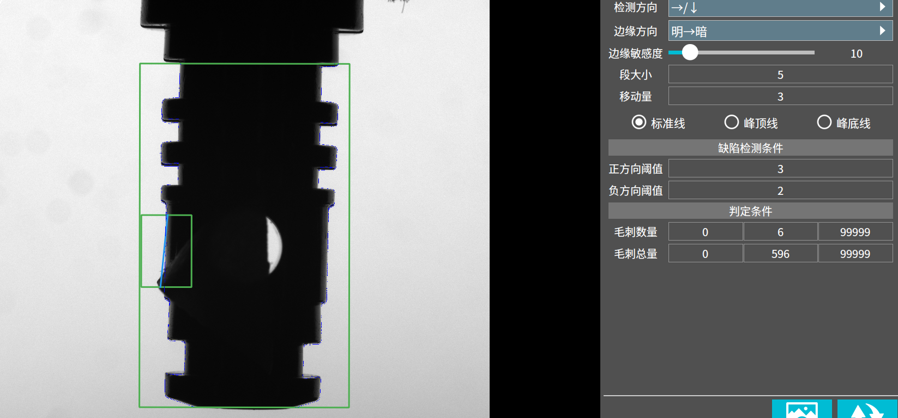
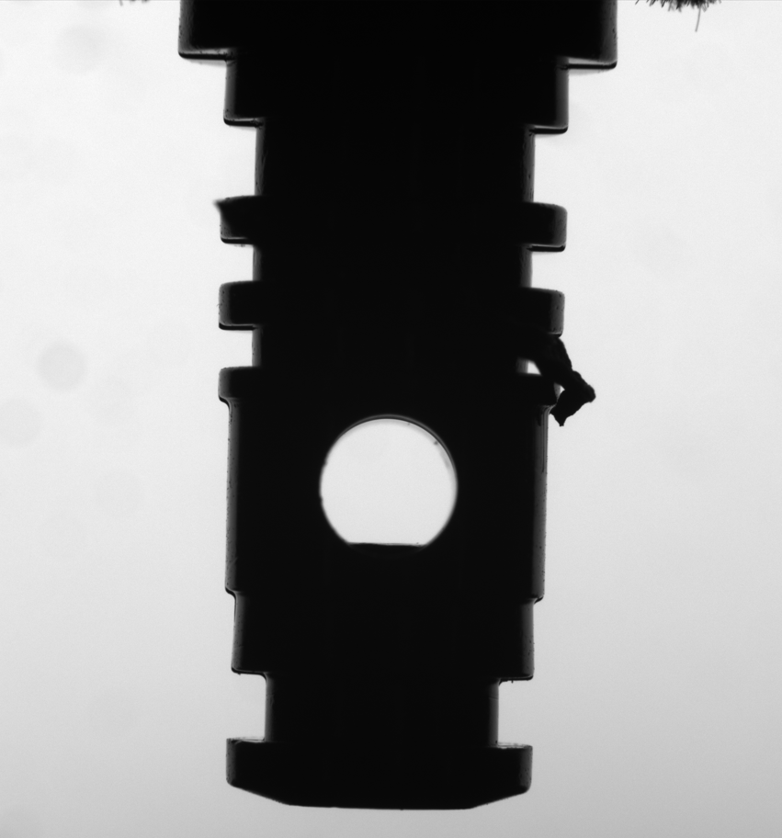
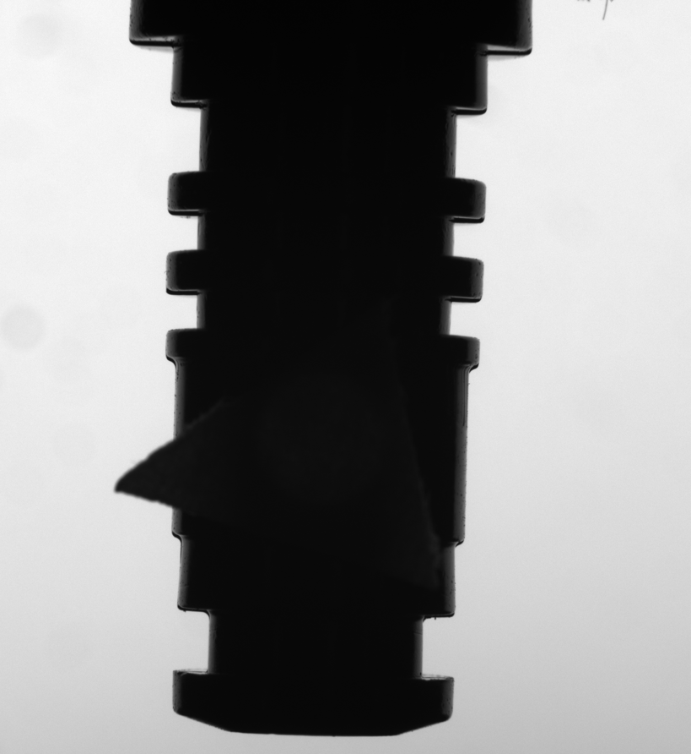
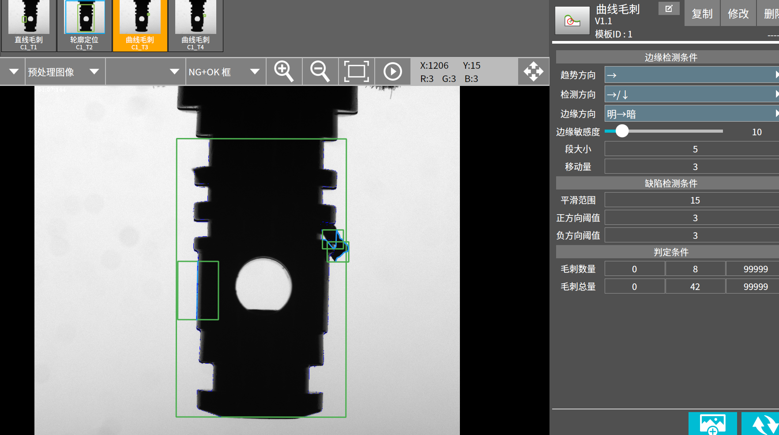
6、视觉检测分析
检测产品规格: | 产品1 | 检测内容： | 飞边
检测判定标准：
成像 |  | 软件处理结果
边缘轮廓形状较复杂，为保证现场的稳定性建议使用AI检测

Slide 12
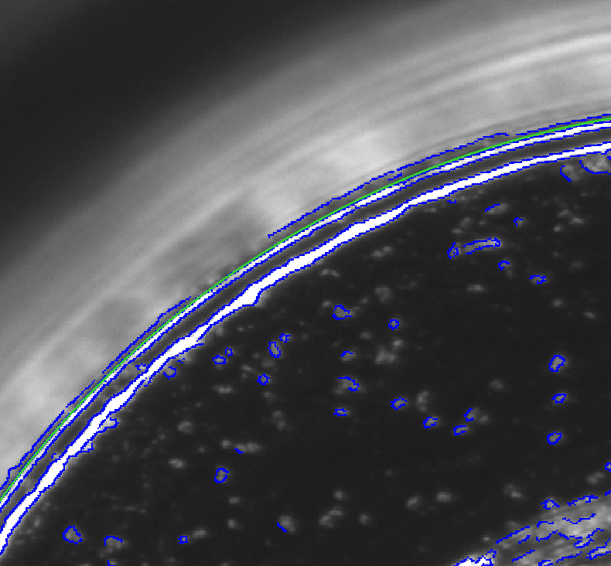
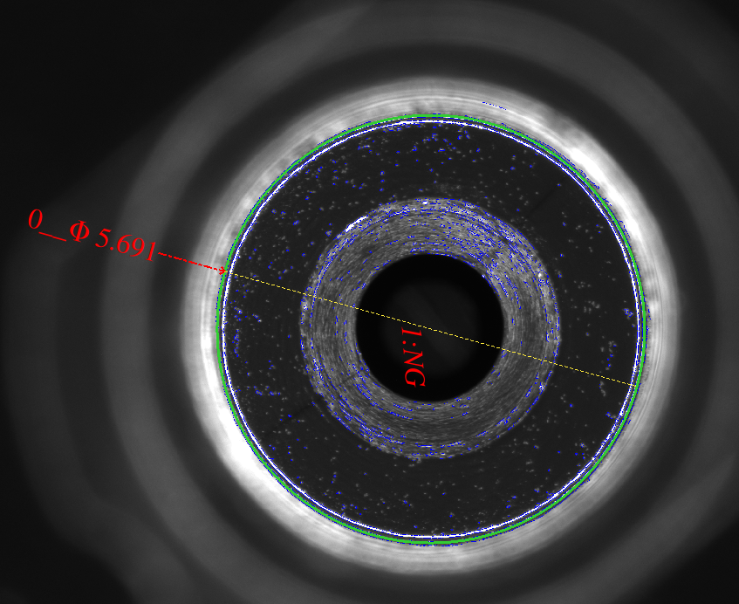
6、视觉检测分析
检测产品规格: | 产品1 | 检测内容： | 上圆外径尺寸
检测判定标准：
检测成像 |  | 细节放大图
为保证检测精度，位置需要相对固定

Slide 13
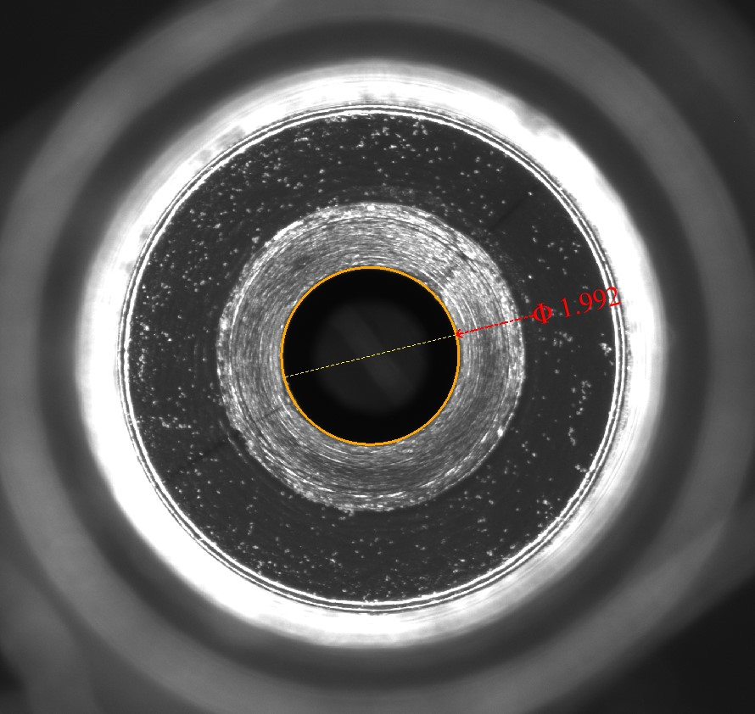
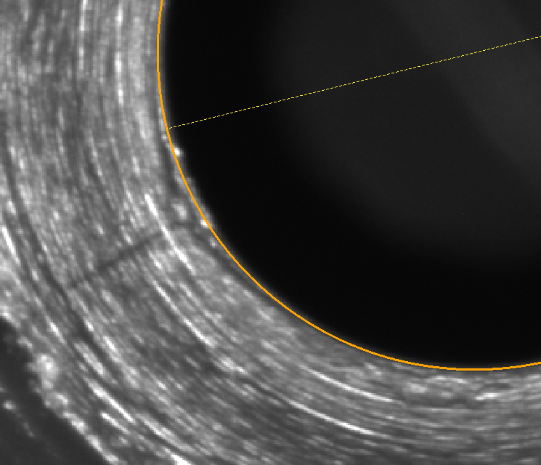
6、视觉检测分析
检测产品规格: | 产品1 | 检测内容： | 上圆外径尺寸
检测判定标准：
检测成像 |  | 细节放大图
为保证检测精度，位置需要相对固定

Slide 14
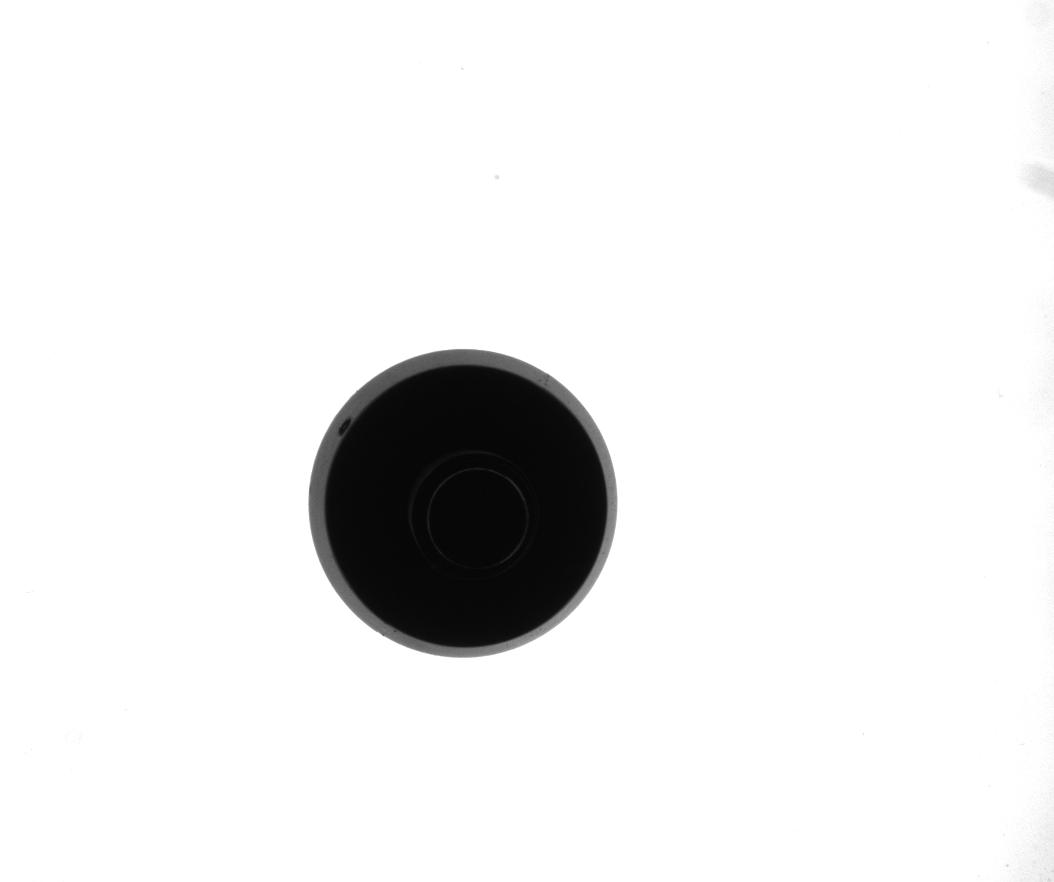
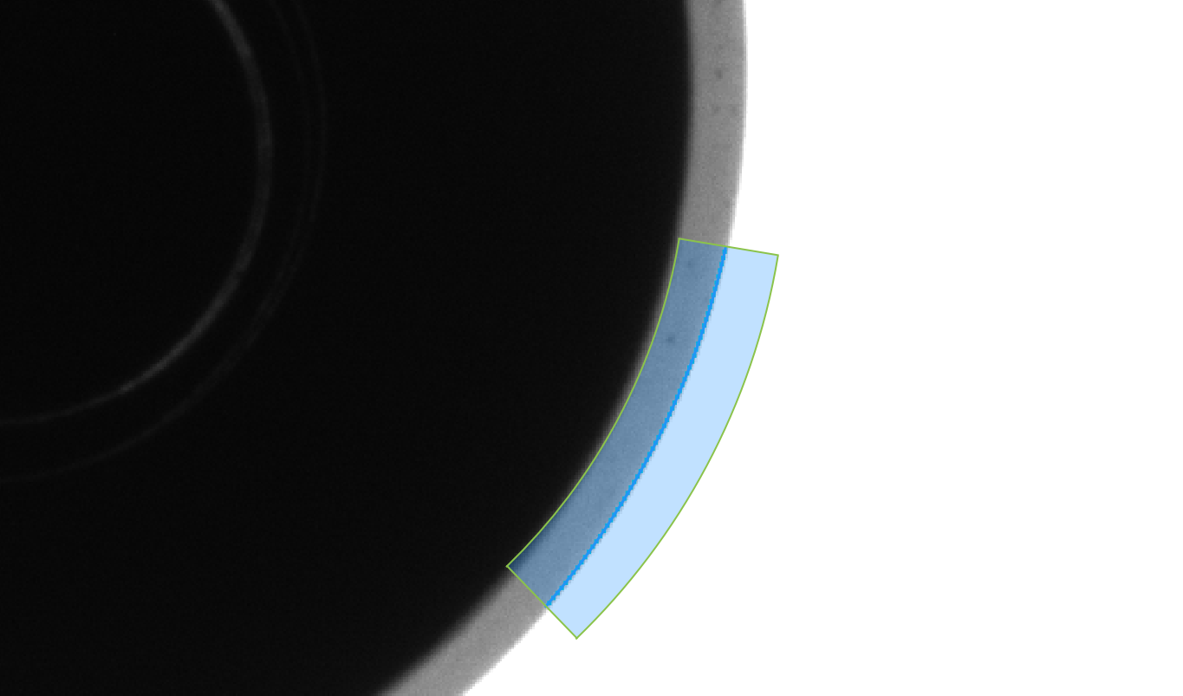
6、视觉检测分析
检测产品规格: | 产品2 | 检测内容： | 上圆外径尺寸
检测判定标准：
检测成像 |  | 细节放大图
为保证检测精度，位置需要相对固定

Slide 15
7、视觉架设
工位一 圆径工位
镜头相机参数
相机分型号 | BSY-CS050-10GM
传感器类型 | CMOS
分辨率 | 2448*2048
靶面，像元尺寸 | 2/3 3.45um*3.45um
视野大小 | 23mm*20mm
曝光大小 | 100us
镜头类型 | 75mm+5mm接圈3个
光源类型 | 环形光源+背光源
备注；此工位兼容2款产品，使用替换产品时需要调试焦距和视野距离。
工作距离:230±30mm
工作距离:30±20mm
工作距离:40±10mm
。

Slide 16
7、视觉架设
工位二 毛刺检测工位
镜头相机参数
相机分型号 | BSY-CS050-10GM
传感器类型 | CMOS
分辨率 | 2448*2048
靶面，像元尺寸 | 2/3 3.45um*3.45um
视野大小 | 32mm*26mm
曝光大小 | 100us
镜头类型 | 75mm+5mm接圈3个
光源类型 | 背光源
工作距离:280±20mm
工作距离:?mm
工作距离:5mm(往下可调节范围20-30mm)

Slide 17
8、视觉配置
序号 | 货物名称 | 单位 | 数量 | 品牌 | 备注
1 | 主机 | 台 | 1 |  | windows多线程
2 | 显示器 | 台 | 1 |  | 15.6寸
3 | 相机 | 件 | 2 |  | 高清工业相机
4 | 镜头 | 件 | 2 |  | FA75MM镜头
5 | 光源 | 件 | 1 |  | 环形光源
6 | 光源 | 件 | 2 |  | 背光源
7 | 光源控制器 | 件 | 1 |  | 4通道控制器
8 | 通讯方式
备注：毛刺位置如果不固定，工位配置需增加至4工位（4组相机配置），目前配置为2工位配置。

Slide 18



谢 谢 观
看
厦 门 博 视 源 机 器 视 觉 技 术 有 限 公 司
地址 : 福建省厦门市集美区杏林瑶山路13-17号 电话 : 0592-6077810 / 15392038593
邮箱 : tul inxiu@xmbsy.net
邮编 : 361021
官网 : http://www.xmbsy.net
源于视觉，不止视觉

